Slide 1
BP1Step
Уровни зрелости организации
Уровень 1. «Анархия» | – сотрудники сами определяют, что хорошо, а что плохо – затраты и качество не прогнозируются – отсутствуют формализованные планы – отсутствует контроль изменений – высшее руководство плохо представляет реальное положение дел
Уровень 2. «Фольклор» | – выявлена определенная повторяемость организационных процессов – опыт организации представлен в виде преданий корпоративной мифологии – знания накапливаются в виде личного опыта сотрудников и пропадают при их увольнении
Уровень 3. «Стандарты» | – корпоративная мифология записана на бумаге – процессы повторяемы и не зависят от личных качеств исполнителей – информация о процессах для измерения эффективности не собирается – наличие формализованного описания процессов не означает, что они работают – организация начинает адаптировать свой опыт к специфике бизнеса – производится анализ знаний и умений сотрудников с целью определения необходимого уровня компетентности – вырабатывается стратегия развития компетентности
Уровень 4. «Измеряемый» | – процессы измеряемы и стандартизованы
Уровень 5. «Оптимизируемый» | – фокус на повторяемости и измеряемости – вся информация о функционировании процессов фиксируется

Slide 2
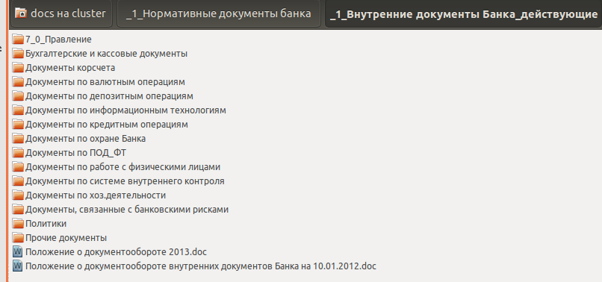
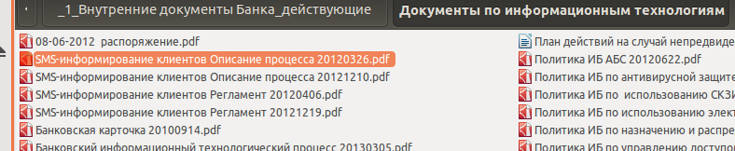
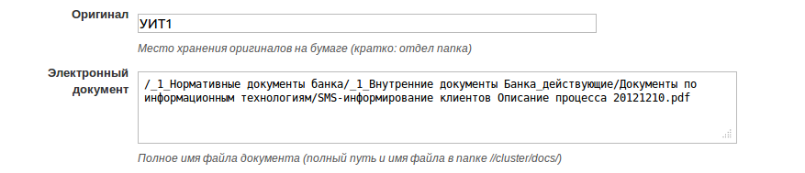
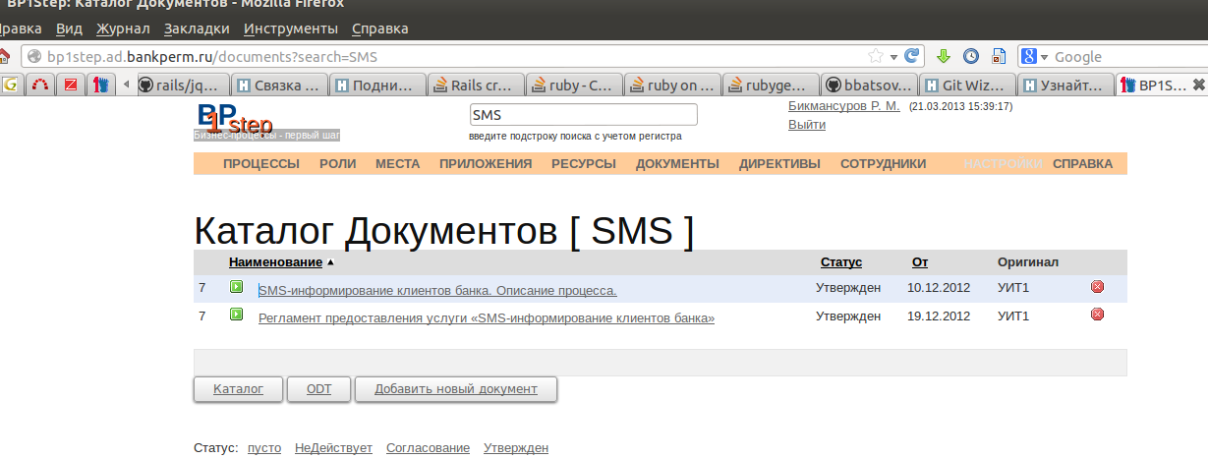
BP1Step
Электронный документ
.

Slide 3
BP1Step
План внедрения
1. Первоначальное заполнение документов (уже ввели более 300 док.).
Цель — получить Приложение 1 к Документообороту банка.
2. Идентификация документов. Цель — навести порядок с документами и сделать процедуру ознакомления с документом простой операцией
3. Выделение процессов и привязка ресурсов процесса к процессу. Название, обозначение процесса, цель, ресурсы процесса
4. Деятельность по улучшению процессов.
5 Светлое будущее

